Slide 1
День народного единства
Классный час
МБОУ СОШ №1

Slide 2

4 ноября 2021 года

Slide 3
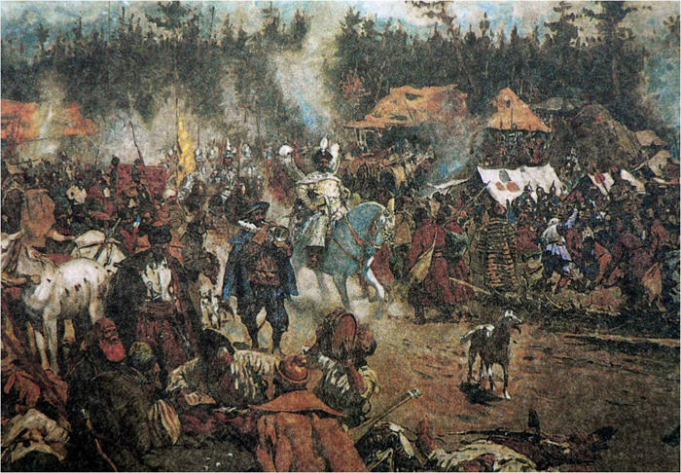
Смутное время

Slide 4
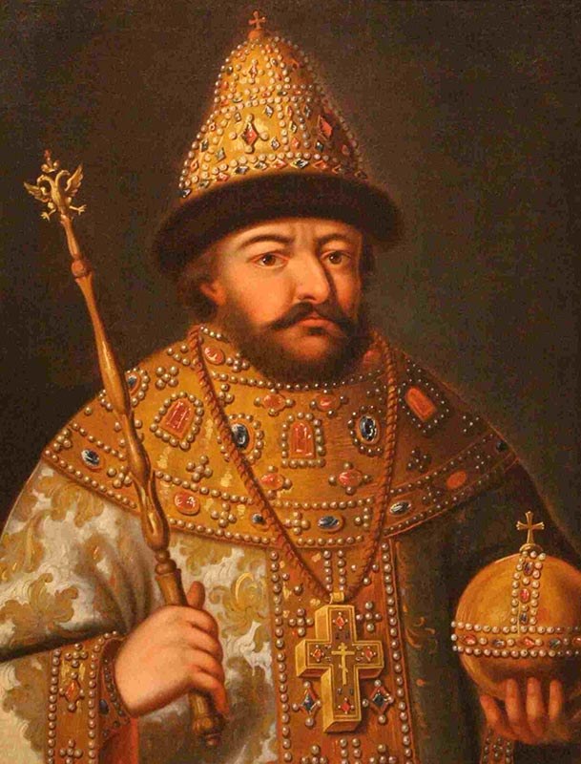
Борис Годунов

Slide 5
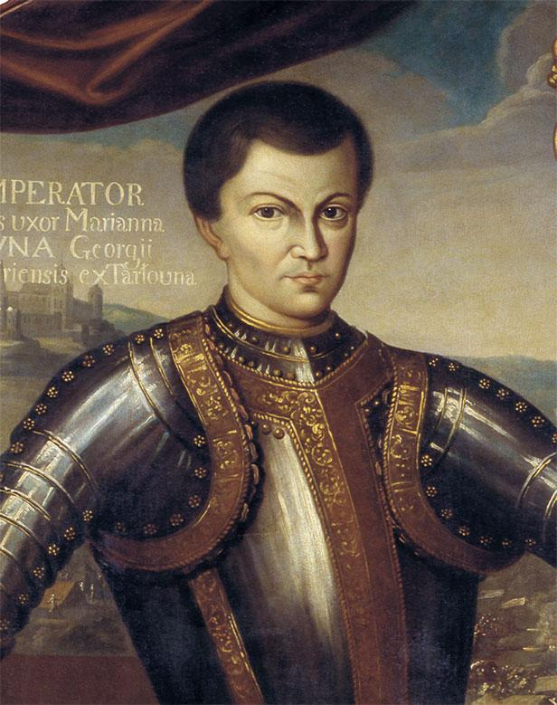
Лжедмитрий

Slide 6
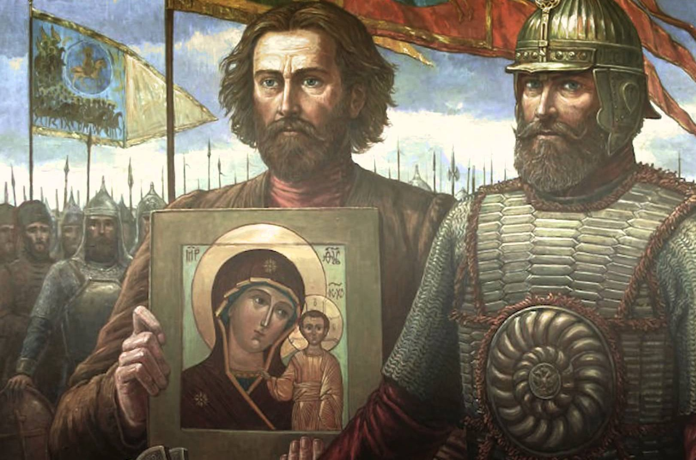
Купец Кузьма Минин и князь Дмитрий Пожарский

Slide 7
«Невиданная волна народного подъема прокатилась по всей Руси. Отовсюду посылали Минину людей и деньги. Ковали оружие, лили пушки, собиралось, росло ополчение…»
(цитата из фильма «Минин и Пожарский», реж. В.Пудовкин, М.Доллер, 1939г).

Slide 8
«Вставайте, люди русские!»
Вставайте, люди русские,
На славный бой, на смертный бой.
Вставайте, люди вольные,
За нашу землю честную!
Врагам на Русь не хаживать,
Полков на Русь не важивать!
Путей на Русь не видывать,
Полей Руси не таптывать…
(из фильма «Александр Невский», реж. С.Эйзенштейн, 1938г).

Slide 9
Казанская икона Божьей Матери

Slide 10
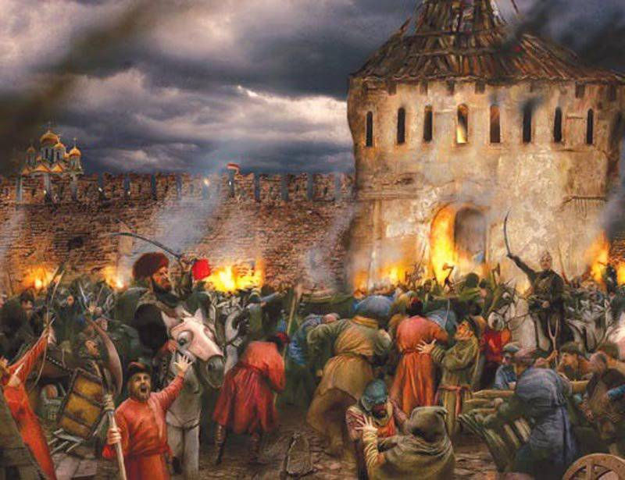
Бой с захватчиками

Slide 11
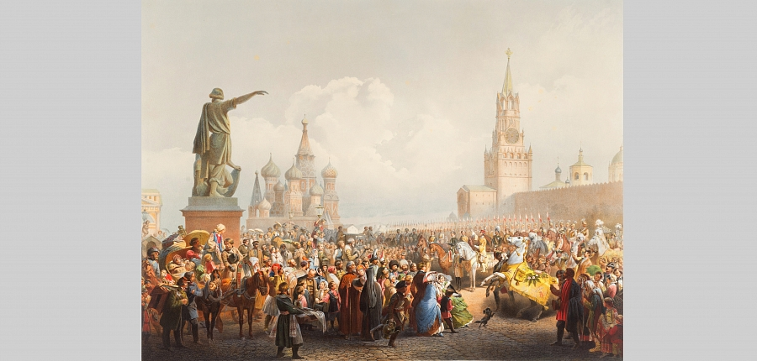
Памятник «Гражданину Минину и князю Пожарскому» работы скульптора Ивана Мартоса, 1818 год

Slide 12
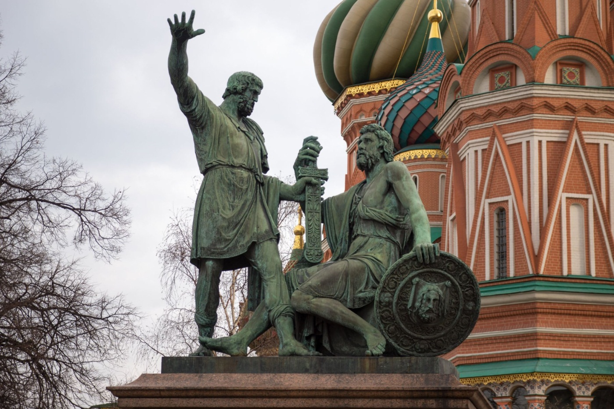
Памятник «Гражданину Минину и князю Пожарскому» работы скульптора Ивана Мартоса, наше время

Slide 13
Назовите даты, известные вам, когда русский народ, проявив единство, дал отпор иноземным захватчикам.
4 ноября 1612 года –ополчение Минина и Пожарского;
Великая Отечественная война 1941-1945 гг.

Slide 14
Какие нравственные выводы мы с вами должны сделать в конце нашего занятия?
Почему так важно быть едиными?

Slide 15
Советую посмотреть
«Минин и Пожарский»,
реж. В.Пудовкин, М.Доллер, 1939г
«Александр Невский»,
реж. С.Эйзенштейн, 1938г

